Slide 1
Управление образования Ленинского района
Департамента образования Администрации города Екатеринбурга
Муниципальное автономное общеобразовательное учреждение МАОУ СОШ № 64
СТРАНИЧКА ПРАВОВОЙ БЕЗОПАСНОСТИ

Slide 2
Управление образования Ленинского района
Департамента образования Администрации города Екатеринбурга
Муниципальное автономное общеобразовательное учреждение МАОУ СОШ № 64
ПАМЯТКА ДЛЯ ДЕТЕЙ И РОДИТЕЛЕЙ
ПО ПРЕДУПРЕЖДЕНИЮ ПРОТИВОПРАВНЫХ ДЕЙСТВИЙ В ОТНОШЕНИИ НЕСОВЕРШЕННОЛЕТНИХ.

Slide 3
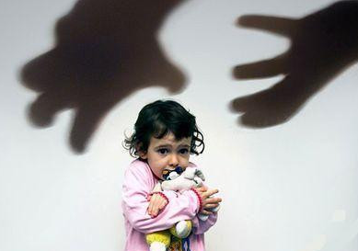
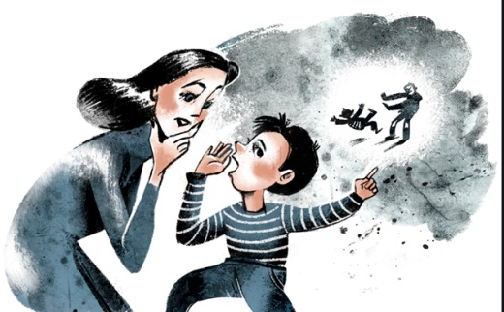
Сегодня дети становятся жертвами самых различных преступлений….
Реальность такова – дети ежедневно становятся жертвами самых разных преступлений!
Научить ребенка правилам безопасного поведения под силу каждому!

Slide 4
Родителям необходимо научить ребенка выражать отказ.
Ребенок с детства должен уметь говорить «нет» в следующих ситуациях:
Когда ребенку предлагают совершить недостойный поступок;
Если ребенку предлагают поехать куда-нибудь, предупреждая, чтобы он об этом никому не говорил;
Когда незнакомый человек предлагает ребенку что-либо сладкое (конфеты, пирожные, пирожки и т.п.);
Когда ребенку предлагают «хорошо» отдохнуть вдали от взрослых, родителей;
Если незнакомые люди предлагают довезти ребенка на машине или показать им дорогу, сидя в машине;
Когда малознакомые или незнакомые люди приглашают ребенка к себе в гости и т.д.;
Когда ребенку предлагают на улице купить недорогой товар, поиграть в азартную игру, обещая большой выигрыш.

Slide 5
Для этого нужно навсегда усвоить
«Правила «не»:

Slide 6
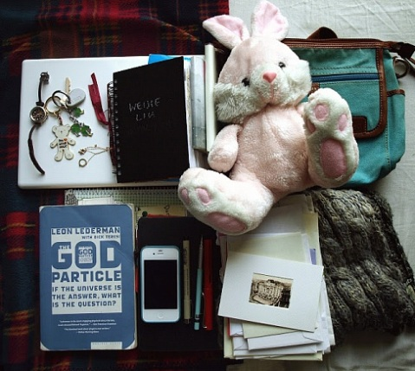
РОДИТЕЛИ, ПОМНИТЕ!
ПОКУПАЯ ДЕТЯМ НЕ ПО ВОЗРАСТУ ДОРОГИЕ ПОДАРКИ
(ДОРОГИЕ МОБИЛЬНЫЕ ТЕЛЕФОНЫ, ПЛАНШЕТНЫЕ КОМПЬЮТЕРЫ, ИГРОВЫЕ КОНСОЛИ И Т.Д.),
КОТОРЫМИ РЕБЕНОК МОЖЕТ ПОЛЬЗОВАТЬСЯ НА УЛИЦЕ, ВЫ ПРОВОЦИРУЕТЕ ЗЛОУМЫШЛЕННИКОВ НА СОВЕРШЕНИЕ В ОТНОШЕНИИ ВАШЕГО РЕБЕНКА ПРОТИВОПРАВНЫХ ДЕЙСТВИЙ.
СЕМЕЙНЫЕ ПРАВИЛА БЕЗОПАСНОСТИ!
ПРИДУМАЙТЕ ВМЕСТЕ С ДЕТЬМИ СЕМЕЙНЫЙ ПАРОЛЬ, КОТОРЫЙ КАЖДЫЙ СМОЖЕТ ИСПОЛЬЗОВАТЬ В КАЧЕСТВЕ СИГНАЛА В СЛУЧАЕ ОПАСНОЙ СИТУАЦИИ.
ЕСЛИ ВАШ РЕБЕНОК ДОБИРАЕТСЯ ДО ДОМА БЕЗ СОПРОВОЖДЕНИЯ ВЗРОСЛЫХ, ПРИДУМАЙТЕ ВМЕСТЕ С НИМ ПОСТОЯННЫЙ И НАИБОЛЕЕ БЕЗОПАСНЫЙ МАРШРУТ. ДОГОВОРИТЕСЬ С РЕБЕНКОМ О ТОМ, ЧТО ОН ПОСТОЯННО БУДЕТ ХОДИТЬ ИМЕННО ЭТОЙ ДОРОГОЙ.
НАУЧИТЕСЬ РЕБЕНКА БЕРЕЧЬ КЛЮЧИ И РАССКАЖИТЕ ЕМУ, ЧТО ДЕЛАТЬ, ЕСЛИ ОН ИХ ПОТЕРЯЕТ. ВЫХОДЯ ИЗ ДОМА, РЕБЕНОК ДОЛЖЕН ПРОВЕРЯТЬ, ВЗЯЛ ЛИ ОН КЛЮЧ С СОБОЙ.
ОГОВОРИТЕ ГРАНИЦЫ ОКРЕСТНОСТЕЙ, В КОТОРЫХ РЕБЕНОК МОЖЕТ ГУЛЯТЬ.
СФОРМИРУЙТЕ У РЕБЕНКА ПРИВЫЧКУ РАССКАЗЫВАТЬ О ТОМ, КАК ОН ПРОВЕЛ ВРЕМЯ, КОГДА ОСТАВАЛСЯ БЕЗ ВАШЕГО ПРИСМОТРА.
РЕБЕНОК ОБЯЗАТЕЛЬНО ДОЛЖЕН ЗНАТЬ СВОЕ ИМЯ, ИМЕНА РОДИТЕЛЕЙ, ДОМАШНИЙ АДРЕС И ТЕЛЕФОН. ЭТО ПОМОЖЕТ ЕМУ ДОБРАТЬСЯ ДО ДОМА, ЕСЛИ ОН ПОТЕРЯЛСЯ.
ДЕТИ ДОЛЖНЫ ЗНАТЬ, КАК И В КАКИХ СЛУЧАЯХ МОЖНО ПОЗВОНИТЬ В ПОЛИЦИЮ, ПРОТИВОПОЖАРНУЮ СЛУЖБУ И СКОРУЮ ПОМОЩЬ.

Slide 7
РЕБЕНОК
ДОЛЖЕН ЭТО ЗНАТЬ!

Slide 8
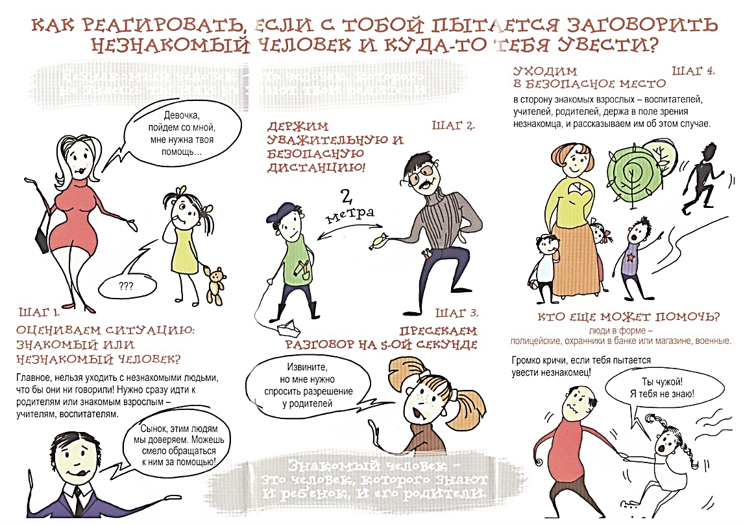
РЕБЕНОК
ДОЛЖЕН ЭТО ЗНАТЬ!

Slide 9
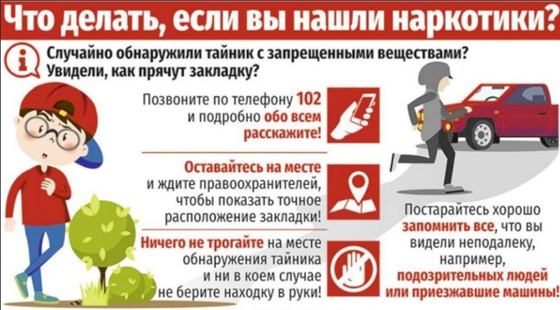
РЕБЕНОК
ДОЛЖЕН ЭТО ЗНАТЬ!

